Slide 1
Plastic Waste and Pollution
Thành viên: Nguyễn Hải Long
Nguyễn Văn Mạnh
Nguyễn Văn Long
Phạm Văn Duy

Slide 2
Thực trạng:
Ô nhiễm nhựa ở các đại dương và sông ngòi là một hiểm họa môi trường mới nổi , và sự tích tụ trên các bờ sông, đồng bằng châu thổ, bờ biển và bề mặt đại dương đang gia tăng nhanh chóng.
Trong số tất cả các loại nhựa từng được sản xuất cho đến nay, người ta ước tính rằng 60% đã bị loại bỏ tại các bãi chôn lấp hoặc trong môi trường tự nhiên.

Slide 3
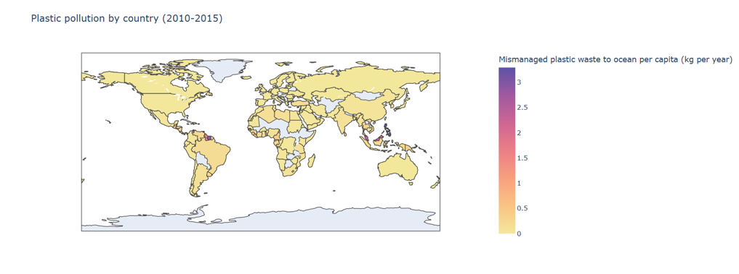
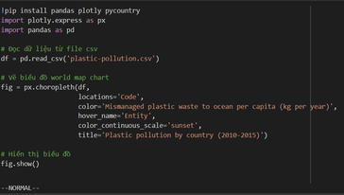
Bản đồ lượng chất thải nhựa tổng các nước tính theo đầu người
- Hầu hết các nước có mức trên trung bình là các nước giáp biển và phát triển về công nghiệp nhựa

Slide 4
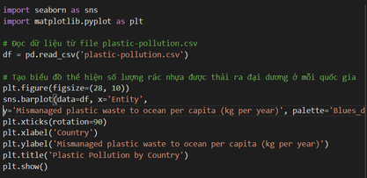
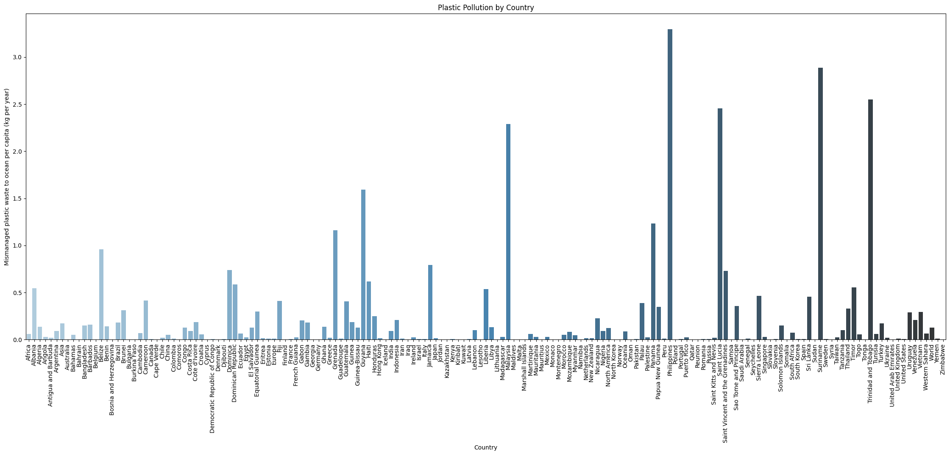
Biểu đồ cột tổng các nước
- Một số nước cao trọng điểm là: Malaysia, Saint Lucia, Suriname, Trinidad and Tobago đặc biệt nhất là Philippines

Slide 5
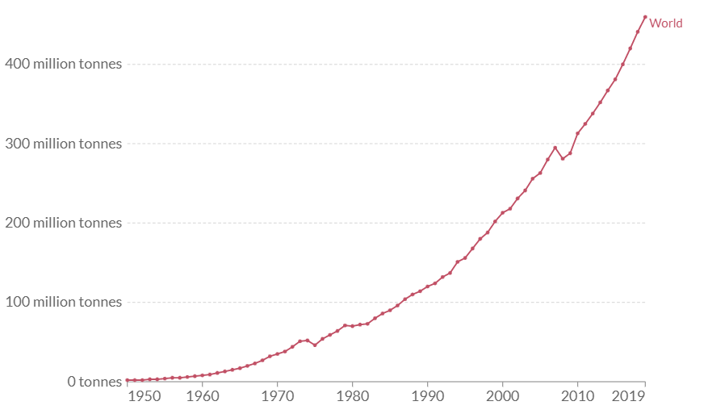
Biểu đồ lượng sản xuất nhựa toàn cầu
Năm 1950, thế giới chỉ sản xuất được 2 triệu tấn mỗi năm. Kể từ đó, sản lượng hàng năm đã tăng gần 230 lần, đạt 460 triệu tấn vào năm 2019.

Slide 6
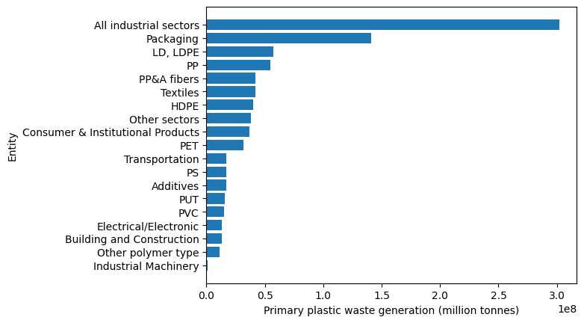
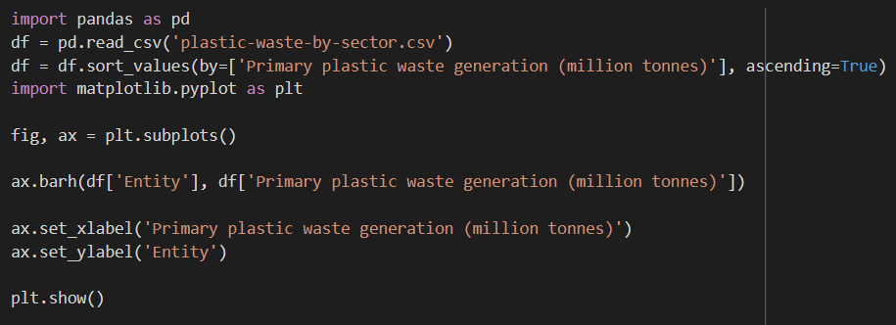
Biểu đồ sử dụng nhựa theo lĩnh vực
Bao bì là sản phẩm sử dụng nhựa nguyên sinh chiếm ưu thế, với 42% nhựa bước vào giai đoạn sử dụng.

Slide 7
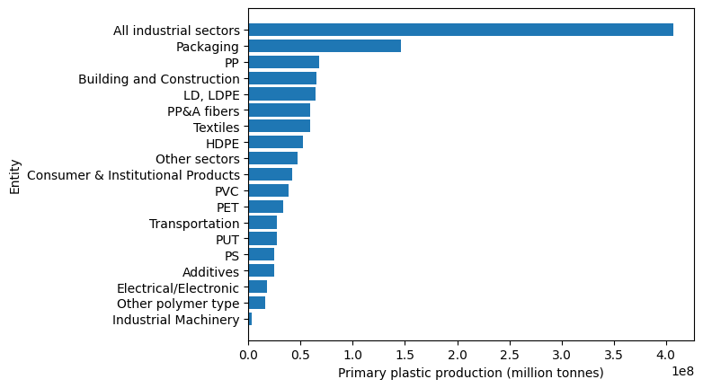
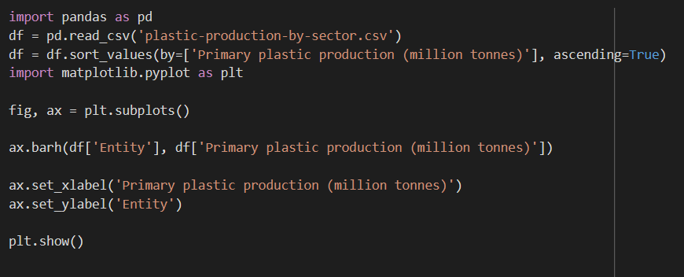
Biểu đồ lượng rác thải nhựa theo lĩnh vực
Bao bì là nguồn phát sinh chất thải nhựa chiếm ưu thế, chiếm gần một nửa tổng số rác thải nhựa toàn cầu.

Slide 8
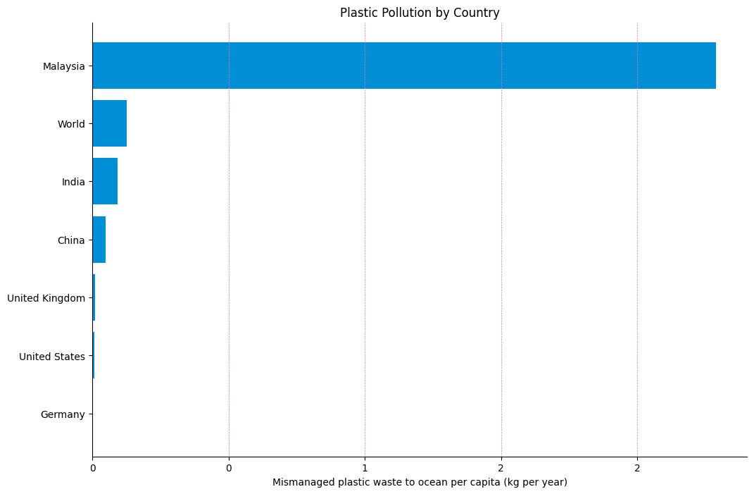
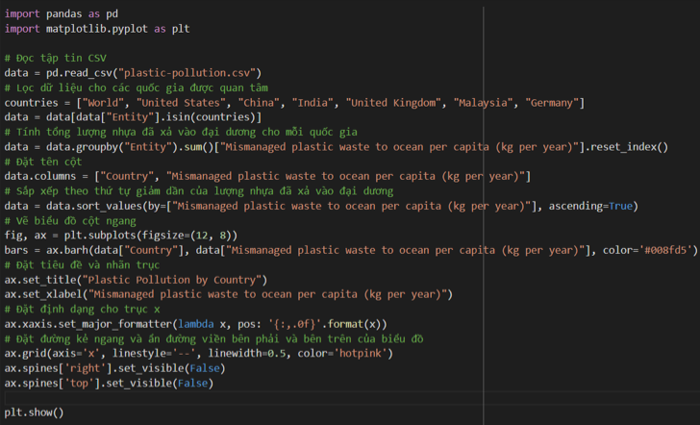
Biểu đồ cột ngang 1 số nước
- Lượng chất thải nhựa tính theo đầu người của Malaysia lớn hơn so với thế giới và các nước khác rất nhiều lần.

Slide 9
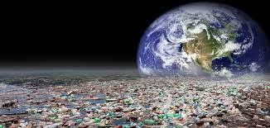
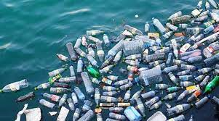
Hậu quả:
Gây ra hiện tượng ''ô nhiễm trắng"
Ảnh hưởng nặng đến cái sinh thật thủy, hải sản
Làm mất cân bằng hệ sinh thái biển

Slide 10
Kết luận:
Hãy xử lý qua chất thải trước khi để thoát ra môi trường, đừng vì chút lợi nhuận mà làm ảnh hưởng đến chính môi trường sống của chính mình.
Hãy để ý đến những hành động nhỏ của chính bạn, đừng tùy tiện vất những chai, lọ ra môi trường hãy vất nó đúng nơi quy định.

